Slide 1
Jardín de Niños Héroes de la libertad
Grado: 2 Sección: B
Practicante:
Paola Arisbeth Gutiérrez Cisneros
Diario de Campo
Diario de Campo

Slide 2
Diario de Campo
Diario de Campo
30/ 08/ 21
Situaciones de Aprendizaje: Mi juguete favorito
Campos de formación y/o áreas de desarrollo personal y social a favorecer
Lenguaje y
comunicación
Pensamiento
matemático
Exploración del mundo natural y social
Artes
Educación
Física
Educación Socioemocional
La jornada de trabajo fue:
Exitosa
Buena
Regular
Mala
Aspectos de la planeación didáctica
Llevo a cabo el aprendizaje esperado
Uso de Materiales educativos adecuados
Nivel de complejidad adecuado
Organización adecuada
Tiempo planeado correctamente
Manifestaciones de los alumnos
Interés en las actividades
Participación de la manera esperada
Adaptación a la organización establecida
Seguridad y cooperación durante la actividad
Todos Algunos Pocos Ninguno
Mi intervención como Docente
Logros
Dificultades
_________________________________________________________________________________________________________________________________________________________________
_________________________________________________________________________________________________________________________________________________________________
Mejoría en la comunicación con los padres de familia.
Se cálcelo la sesión virtual, debido a que muchos alumnos no se conectarían.

Slide 3
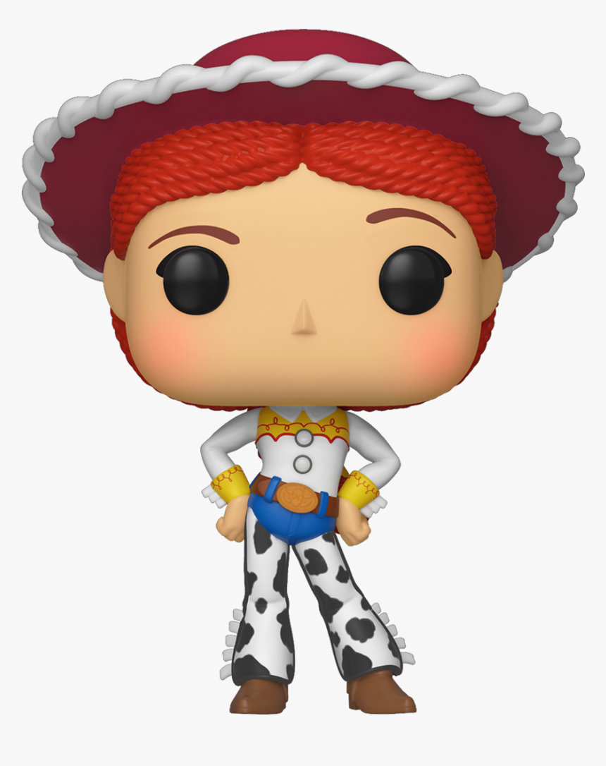
Diario de Campo
Asistencia :20
Diario de Campo
30/ 08/ 21
Situaciones de Aprendizaje:
Mi juguete favorito
Primeramente, el día de hoy se tenia pensado que la sesión la impartiría la educadora titular, ya que debido a la actual contingencia, tuve que asistir a la vacunación.
Sin embargo, al final se opto por posponer la sesión virtual para mañana, ya que muchos de los padres de familia también acudirían a dicha vacunación, por lo cual no habría alumnos.
A partir de esa situación, se les compartió a los padres de familia la actividad a trabajar el día de hoy con una breve modificación, ya que al no trabajarla en aula virtual, recurrimos a pedir una evidencia, para no dar por perdido el tema.
La respuesta de los padres ante esta situación fue muy buena, ya que muchos se vieron participantes al momento de enviar evidencias.
Se llevo a cabo el pase de lista normal.
NOTA.
Es importante tener alternativas para este tipo de situaciones, por lo cual la planeación debe ser apta para realizar cambios rápidos.

